Slide 1
Business intelligence
ბექა ღვაბერიძე
ხელმძღვანელი პროფესორი: გია სირბილაძე

Slide 2
რა არის BI ?
Business Intelligence (ბიზნეს-ანალიტიკა, ბიზნეს-ანალიზი) - ეს პროგრამული უზრუნველყოფაა, რომელიც შექმნილია დაეხმაროს მმართველს კომპანიისა და გარემოცვის შესახებ სხვადასხვა ინფორმაციის ანალიზში. BI - ტექნოლოგიები იძლევა დიდი მოცულობის ინფორმაციის ანალიზის, სხვადასხვა ქმედებების შედეგების მოდელირების საშულებას.
Business Intelligence - ის ქვეშ მოიაზრება სტრუქტურიზებული ინფორმაციის(მონაცემთა ბაზები, ე.წ ბრტყელი ფაილები და ა.შ) და კვაზისტრუქტურიზებული (XML) ინფორმაციის შენახვის და ანალიზის ტექნოლოგიები.

Slide 3
რა არის BI ?
BI - ეს არის ინფორმაციის შეგროვება, მართვა, დამუშავება, განაწილება და ანალიზი, რომელიც საშუალებას იძლევა პრობლემის ისეთი ასპექტი დავინახოთ, რომლებიც გაგვიადვილებენ საუკეთესო გადაწყვეტილების მიღებას. BI - ეს არის მონაცემების ინფორმაციად გარდაქმნისა და საბოოლოდ კი გამოყენებით ცოდნად ჩამოყალიბების პროცესი, რომელიც თავის მხრივ ემყარება გადაწყვეტილების მიღების თანამედროვე ხელშემწყობ სისტემის შექმნას.

Slide 4
რა არის BI ?
BI - სისტემა ეს არა ახალი ანგარიშების ერთობლიობაა, არამედ ის წარმოადგენს გადაწყვეტილების მიღების მთელი სისტემის შემდგომ სრულყოფას.
მრავალი ანგარიშის მიღებისა და ანალიზის ყოველდღიური ან ყოველკვირეული მოსაბეზრებელი პროცედურების ნაცვლად, BI საშუალებას იძლევა მოცემული მომენტისათვის მთელი ორგანიზაციის აქტუალური საკითხების წარმოჩენისა და საჭირო მაჩვენებლების ეკრანზე გამოტანის საშუალებას.

Slide 5
BI - ის როლი
Business Intelligence (BI) დღევანდელ რეალობაში დიდ როლს თამაშობს მონაცემთა ცოდნად, ცოდნის კი ბიზნესის და მოგებისთვის გამიზნულ ქმედებებად გადაქცევაში.
BI - ის ინსტრუმენტია - პროგრამული უზრუნველყოფა, რომელიც საშუალებას აძლევს ბიზნეს-მოსარგებლეს ხედავდეს და სარგებლობდეს დიდი რაოდენობის რთული მონაცემებით. მონაცემებზე დამყარებული ცოდნა (Data-Based Knowledge) მიიღება მონაცემებისგან BI - ის ინსტრუმენტების გამოყენებით მონაცემთა საცავის (Data Warehousing) შექმნის და მართვის საფუძველზე.

Slide 6
BI - ის როლი
დღევანდელი რეალობიდან გამომდინარე კომპანიები იწყებენ დანახარჯების შემცირების გზების ძიებას - იზრდება მოთხოვნები პერსონალის შრომის ნაყოფიერებაზე, ხდება დაბალეფექტური თანამშრომლების შემცირება, მკაცრად კონტროლდება ხარჯები. ზოგიერთი ორგანიზაცია გაყიდვების მოცულობის გასაზრდელად მოგების ნორმასაც კი ამცირებს და ამიტომ იძულებულია დიდი ყურადღება დაუთმოს რისკების საკითხს.
სწორედ BI სისტემა წარმოადგენს ასეთი ღონისძიებების გატარების ერთ-ერთ ძირითად ინსტრუმენტს.

Slide 7
BI - ის როლი
BI სისტემა განსაკუთრებით აქტუალურია ისეთი მოთამაშეებისათვის, რომლებიც მუშაობენ მაღალი კონკურენციისა და დინამიურობის პირობებში. პირველ რიგში ეს არის საცალო და საბითუმო ვაჭრობა, ბანკები, დაზღვევის სფერო, ტელეკომუნიკაციების სფერო. ასეთ ორგანიზაციებს აინტერესებთ მიიღონ ამომწურავი ინფორმაცია თავიანთი მოღვაწეობის ნებისმიერი სფეროს შესახებ, პროცესების ეფექტურობის და გადაწყვეტილებათა მიღების ოპერატიულობის ამაღლებისათვის.
ეკონომიკის ცვლილებების პირობებში სულ უფრო მეტი ორგანიზაცია მიდის ბიზნესის ყველა მიმართულებით მონაცემთად კომპლექსური ანალიზის საჭიროებამდე.

Slide 8
როგორ მუშაობს ის
ზემოთთქმულთაგან გამომდინარე BI სისტემა ავსებს არსებულ პროგრამულ საშუალებათა კომპლექსს და იძლევა საშუალებას რეალური დროის რეჟიმში მიიღოს საჭირო მონაცემები და მისცეს მათ სახე, რომელიც მმართველს საშუალებას აძლევს იხილოს სრული სურათი პროცესების მიმდინარეობის შესახებ.
სისტემით სარგებლობა არ უკავშირდება სირთულეებს და მასზე დაყრდნობით ხდება მიმდინარე პროცესების (როგორც პოზიტიურის, ასევე ნეგატიურის) დეტალური ანალიზი. მეტიც სისტემით სარგებლობა მოსახერხებელი, კომფორტული და სწრაფია.

Slide 9
როგორ მუშაობს ის
BI - სისტემა აგროვებს მონაცემებს არსებულ ყველა წყაროზე დაყრდნობით და კომპანიის ხელმძღვანელს წარუდგენს მათი ანალიზის შედეგებს. ამავე დროს მას აქვს საშუალება არადამაკმაყოფილებელი მაჩვენებლის შემთხვევაში მოიძიოს და წარმოადგინოს მონაცემები უფრო დაბალი, საწყისი დონის დოკუმენტებზე დაყრდნობით. შედეგად ხელმძღვანელს საშუალება აქვს მაქსიმალურად თვალსაჩინო ფორმით, ერთ ეკრანზე დაინახოს პროცესების მიმდინარე მახასიათებლები. ნორმებისგან გადახრის შემთხვევაში კი შესაძლებელი ხდება გადახრის მიზეზების მყისიერად გარკვევა და მისი თავიდან აცილება.

Slide 10
BI - ის ისტორია
პირველად ტერმინი BI გამოიყენა ამერიკელმა მეცნიერემა ჰანს პეტერ ლუნმა (1864 – 1964) ის იყო information science - ის სპეციალისტი.
BI - ის დაბადების თარიღად ითვლება 1958 წელი, როცა ჰანს პეტერ ლუნმა IBM System Journal - ში გამოაქვეყნა სტატია „A Business Intelligence System”. მასში მან ბიზნესი წარმოადგინა, როგორც სხვადასხვა მოღვაწეობების ერთობლიობა მეცნიერებაში, ტექნოლოგიებში, კომერციაში, ინდუსტრიაში და საკანონმდებლო სფეროშიც კი, - და მათი უზრუნველყოფის სისტემები კი მოიხსენია როგორც, Intelligence System - ები.

Slide 11
BI - ის ისტორია
ლუნი მრავალმხრივი მეცნიერი იყო, რომელსაც ბევრი გამოგონება აქვს, მაგრამ 50 - იანი წლების ბოლოს ის ძირითადად ინფორმაციასთან მუშაობის მეთოდების კვლევით იყო დაკავებული. ცნობილია, რომ ლუნი ჰეშირების ალგორითმების ავტორიცაა. ითვლება, რომ ლუნმა თავისი ნაშრომით გარკვეული აზრით დროს გაუსწრო, რადგან მხოლოდ 30 წლის შემდეგ 1989 წელს ცნობილმა ანალიტიკოსმა Gartner- იდან ჰოვარდ დრესნერმა გაამახვილა ყურადღება მის ნაშრომზე და ხაზი გაუსვა BI - ის მნიშვნელობას გადაწყვეტილების მიღების მხარდამჭერი სისტემებისთვის.

Slide 12
BI - ის საშუალებები
Gartner Group - ის ანალიტიკოსების მიდგომის მიხედვით გამოიყენებენ BI - ის ინსტრუმენტული საშუალებების სამ ჯგუფს 1. ინფორმაციის წარმოდგენის საშუალებები;
2. ინტეგრაციის საშუალებები; 3. ანალიზის საშუალებები
ინფორმაციის წარმოდგენის საშუალებები 1. ანგარიშების შექმნის საშუალებები 2 .საინფორმაციო პანელები (Dashboards) 3. Microsoft Office - თან ინტეგრაცია

Slide 13
BI - ის საშუალებები
ინტეგრაციის საშუალებები BI ინფრასტრუქტურა დამუშავების საშუალებები ერთობლივი მუშაობა და სამუშაო პროცესის მართვა
ანალიზის საშუალებები OLAP ვიზუალიზაცია Data Mning მაჩვენებლების რუკები

Slide 14
ინფორმაციის წარმოდგენის საშუალებები
ანგარიშების შექმნის საშუალებები (Reporting) - გვაძლევს შესაძლებლობას შევქმნათ ფორმატირებული ინტერაქტიური ანგარიშები. მაჩვენებლების ინფორმაციული პანელი (Dashboards) - ანგარიშების ერთ-ერთი შემადგენელი ნაწილია, რომელიც ითვალისწინებს ინფორმაციის წარმოდგენას ინტუიციურად გასაგები გრაფიკული გამოსახულების სახით, დიაგრამების, წრიული შკალების და ა.შ სახით. მოცემული ინდიკატორები გვიჩვენებენ განახლებული პარამეტრების მდგომარეობას მისი მიზნობრივი დანიშნულების ფონზე.
Microsoft Office - სთან ინტეგრაცია, ზოგ შემთხვევაში BI - პლატფორმები გამოიყენება ინფორმაციის ანალიზის რთულ პროცესში, როგორც გარკვეული საშუალო ერთეული, ხოლო Microsoft office (კერძოდ Excel) კი როგორც BI - კლიენტი.
არარეგლამენტირებული გენერატორი (ad hoc query - ასევე იწოდება როგორც “ for the purpose” ან “on the fly”) ეს ფუნქცია ცნობილია, როგორც ანგარიშების შექმნა თვითმომსახურების რეჟიმში, აძლევს საშუალებას მომხმარებელს მიიღონ პასუხი სხვდასხვა კითხვებზე, რომლებიც წარმოიშვება სისტემის მუშაობის პროცესში. სისტემა იძლევა ნავიგაციის საშულებას ხელმძღვანელის მონაცემებთან.

Slide 15
ინტეგრაციის საშუალებები
მეტამონაცემები - ეს არის ,,მონაცემები მონაცემთა შესახებ“, ანუ ინფორმაცია მონაცემთა შესახებ, რომელიც აძლევს საშუალებას მომხმარებელს მიიღოს ინფორმაცია მონაცემთა ხასიათის, წარმოშობის წყაროს და მათი წვდომის საშუალებების შესახებ.
BI - პლატფორმა საშუალებას უნდა იძლეოდეს პროგრამული პროდუქტის ინტეგრაციისა ზოგად ბიზნეს-პროცესში ან მისი მარტივად შერწყმის (ჩადგმის) სხვა პროდუქტში.

Slide 16
ანალიზის საშუალებები
OLAP ( Online Analytical Processing - მონაცემთა ოპერატიული ანალიტიკური დამუშავება.) ტექნოლოგიების ერთობლიობა, ინფორმაციის შეგროვების, შენახვისა და მრავალგანზომილებიანი მონაცემების ანალიზისათვის, რომელიც თავის მხრივ გათვალისწინებულია გადაწყვეტილების მიღების მხარდამჭერი სისტემის ორმირებისთვის. OLAP - ის ტექნოლოგია საშუალებას აძლევს ანალიტიკოსებს, მენეჯერებსა და საზოგადო გადაწყვეტილების მიმღებ პირებს ჩამოაყალიბონ საკუთარი ხედვა მონაცემთა შესახებ და ისარგებლონ სწრაფი ოპერატიული წვდომით ინფორმაციის წარმოდგენის სხვდასხვა ფორმებისადმი.
OLAP არის მონაცემთა დიდი მოცულობის ანალიზის ინსტრუმენტი რეალური დროის რეჟიმში და იძლევა შემდეგ შესაძლებლობებს: 1) ინფორმაციის მოქნილი დათვალიერება (განხილვა) 2) დეტალიზაცია 3) შერწყმა და კონსოლიდაცია და სხვა მრავალი.

Slide 17
ანალიზის საშუალებები
მონაცემთა ინტელექტუალური ანალიზი (Data Mining) - ეს არის მონაცემთა ამოღების კომპიუტერული ტექნიკა, რომელიც იყენებს ინტელექტუალურ ანალიზს სახეობათა ამოცნობისთვის და მონაცემების მნიშვნელოვანი კანონზომიერებების დადგენისათვის. ეს მეთოდები ეყრდნობა სტატისტიკურ მოდელირებას, ნეირონულ ქსელებს, გენეტიკურ ალგორითმებს და სხვა.
Data Mining მეთოდების წყდება შემდეგი ამოცანები: კლასიფიკაცია კლასტერიზაცია

Slide 18
BI - ის ძირითადი ტენდენციები
BI სისტემების მსოფლიო ბაზრის ძირითადი ტენდენციები მდგომარეობს ისეთი ახალი ფუნქციონალის დამუშავებაში, რომელიც იქნება ადვილად დანერგვადი და მარტივად მოხმარებადი: აქ შედის სამომხმარებლო ინტერფეისებით სარგებლობა, მობილური გადაწყვეტილებების მხარდაჭერა და მრავალი სხვა. ანალიტიკოსები ვარაუდობენ ბაზრის მაქსიმალურ ზრდას SaaS BI და Open Source BI სეგმენტებში. მთლიანობაში BI გადაწყვეტილებები დარჩება ერთ-ერთ ყველაზე მოთხოვნად პროდუქტად კორპორატიუი ინფორმაციის ბაზარზე. სამომხმარებლო გამოყენებების ინტერფეისის შემდგომი ადაპტაცია BI - სისტემების მიმართ გააძლიერებს ინტერაქტიული ვიზუალიზაციის საშუალებებს, რაც თავის მხრივ უზრუნველყოფს BI - სისტემების განვითარებას არსებით პროგრესსა და მათ ფართო გავრცელებას. BI - ის უფრო მეტად ინტერაქტიური და ინტუიციურად გასაგები საშუალებები, მიწვდომადი სხვადასხვა მოწყობილობებიდან, რომლებიც მიერთებულია კორპორატიულ გამოყენებებზე და მიმდინარე ბიზნეს - პროცესებზე ხელს შეუწყობენ BI - ის შეღწევადობის დონის ამაღლებას.

Slide 19
BI - ის ძირითადი ტენდენციები
გადაწყვეტილებების მიღების პროცესის ოპტიმიზაცია წარმოადგენს BI - სისტემის შექმნის ძირითად ფაქტორს. თუ კლასიკური BI - გამოყენებების ძირითადი ფუნქციაა კომპანიის მოღვაწეობის ანალიზი ,,პოსტფაქტუმ“ არსებულ მონაცემებზე დაყრდნობით, ინტელექტუალური გადაწყვეტილებები საშუალებას იძლევიან გამოვყოთ გარკვეული ტენდენციები და ავაგოთ მოვლენების განვითარების გარკვეული პროგნოზი, ან მოვახდინოთ მრავალფაქტორული ანალიზი და სხვადასხვა სიტუაციების მოდელირება, მაგალითად რა ეფექტს მოგვცემს ახალი მარკეტნგული გადაწყვეტილება ან ახალი ტექნოლოგიის დანერგვა.

Slide 20
სისტემა JARVIS

Slide 21
სისტემა JARVIS
პროგრამული უზრუნველყოფა JARVIS შექმნილია ერთ-ერთი კერძო კომპანიისათვის, რომელიც თავის მხრივ ქართული ბანკების უმრავლესობასა და მიკროსაფინანსო ორგანიზაციებს უწევს პროგრამულ მხარდაჭერასა და უზრუნველყოფას.
სისტემა დაიწერა კომპანიის BI დეპარტამენტისათვის და აქტიურად გამოიყენება დღეს-დღეისობით. იგი დანერგილია რამოდენიმე მსხვილ ბანკსა და ორგანიზაციაში.
სისტემა შედგება რამდენიმე მოდულისაგან

Slide 22
სისტემა JARVIS
დინამიური რეპორტინგ მოდული ეროვნული ბანკის რეპორტები ყოველდღიური რეპორტები რეპორტები კატეგორიზებულია და კონკრეტულ მომხმარებელზე მორგებული, შესაძლებელია მისი მართვა და ინტერფეისული სახეცვლილებები.
ბარათების მოდული ობიექტები, რომლებზეც დატანილია გარკვეული სახის ინფორმაცია, კოეფიციენტები და ინდიკატორები, მარტივი დასანახია კონკრეტული ბიზნეს პროცესის ტრაექტორია, ტენდენციები და ალბათობები. ბარათების მოდული დაფილტვრადია კონკრეტული ორგანიზაცი(ებ)-ოსა და მათი ფილიალების მიხედვით, ასევე რამოდენიმე სხვა პარამეტრით. შესაძლებელია ინფორმაციის ცხრილურ რეჟიმში ხილვა.

Slide 23
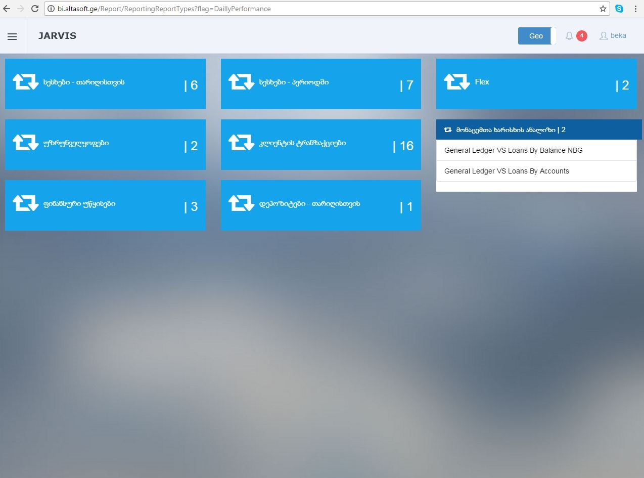
სისტემა JARVIS

Slide 24
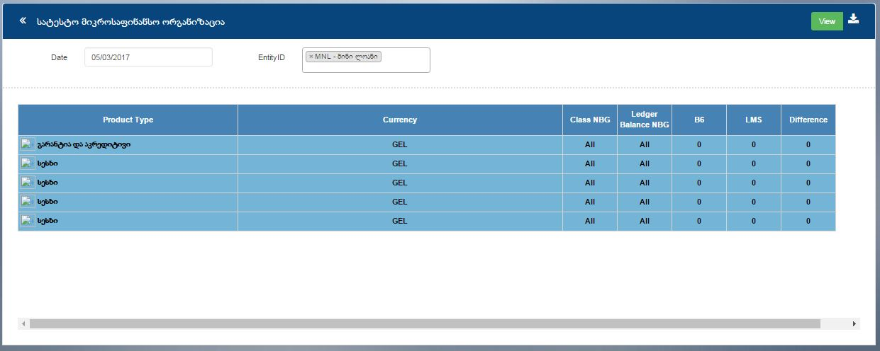
სისტემა JARVIS

Slide 25
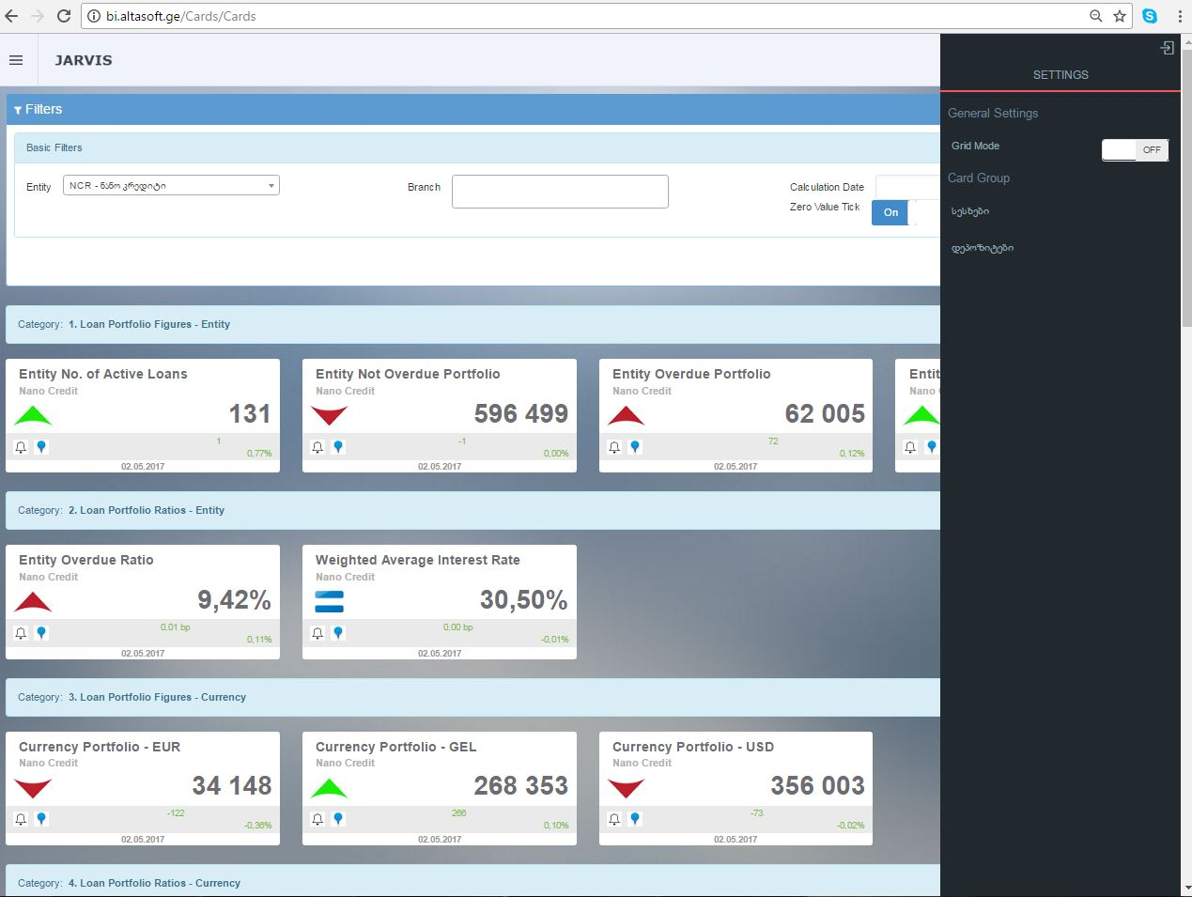
სისტემა JARVIS

Slide 26
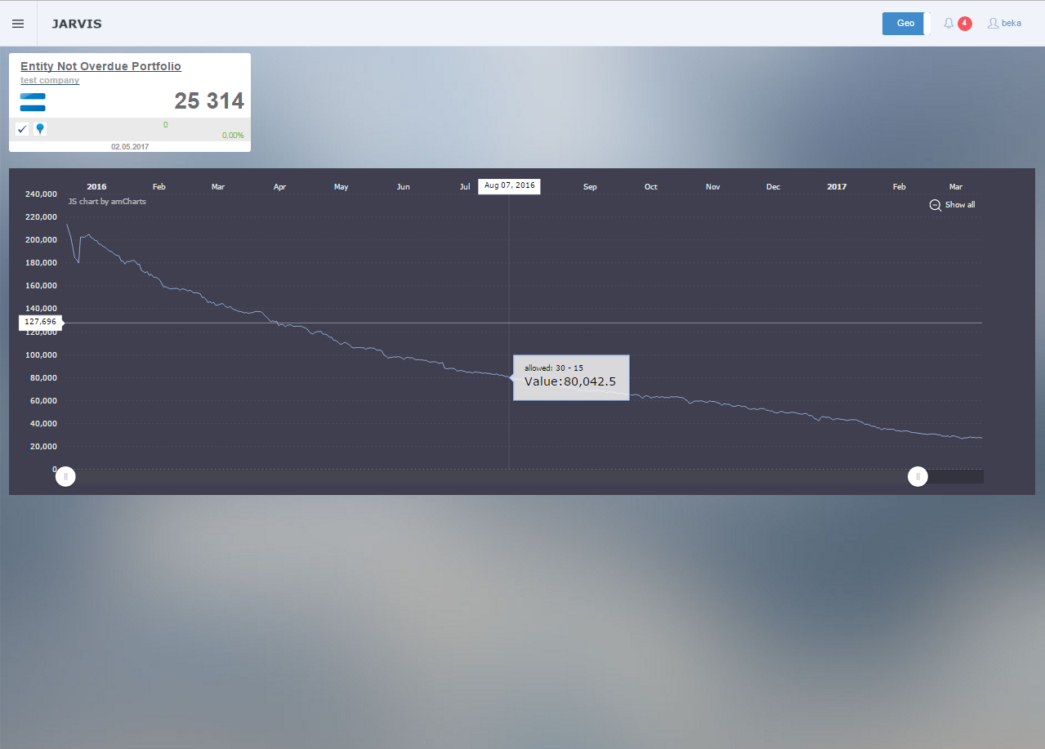

Slide 27
სისტემა JARVIS
Watch list მოდული ამ მოდულის დახმარებით ხდება პრობლემური მომხმარებლების სიის შედგენა, ე.წ დაკვირვებად გარემოში დამატება.

Slide 28
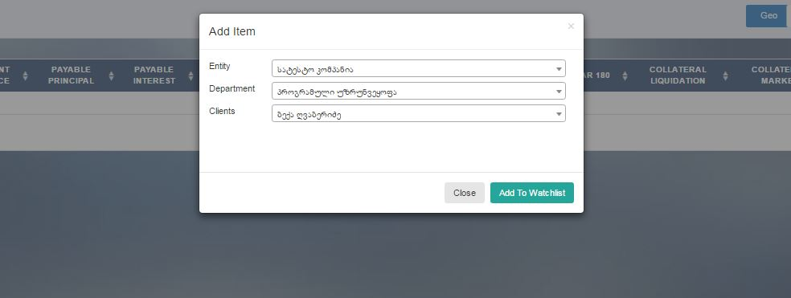
სისტემა JARVIS
Watch list მოდული ამ მოდულის დახმარებით ხდება პრობლემური მომხმარებლების სიის შედგენა, ე.წ დაკვირვებად გარემოში დამატება.

Slide 29
სისტემა JARVIS
Dashboard მოდული გარკვეული უფლებების მქონე მომხმარებლებს შეუძლიათ შექმნან თავიანთი პირადი მოხმარების dashboard - ები - სამუშაო მაგიდები, სადაც მოათავსებენ სხვადასხვა ობიექტებს. იქნება ეს ბარათი დიაგრამა თუ სხვა.. არსებული ობიექტების სამუშაო მაგიდაზე მოთავსება საკმაოდ მარტივია, ობიექტებს გააჩნიათ ,,მიჭიკარტების” (pin) ფუნქციონალი, დაჭერის შედეგად სისტემა გვკითხავს თუ რომელ არსებულ სამუშაო მაგიდაზე გვსურს ობიექტის მოთავსება. dashboard - ების გამოყენება ძალზედ კომფორტული და მნიშვნელოვანია ამ ტიპის სისტემის მომხმარებელთათვის, ვინაიდან შესაძლოა, არსებულ დიდ ინფორმაციაში მომხმარებელს სურდეს გარკვეულ ობიექტებზე დაკვირვება რასაც მარტივად მოახერხებს ზემოთხსენებულ მოდულში.

Slide 30
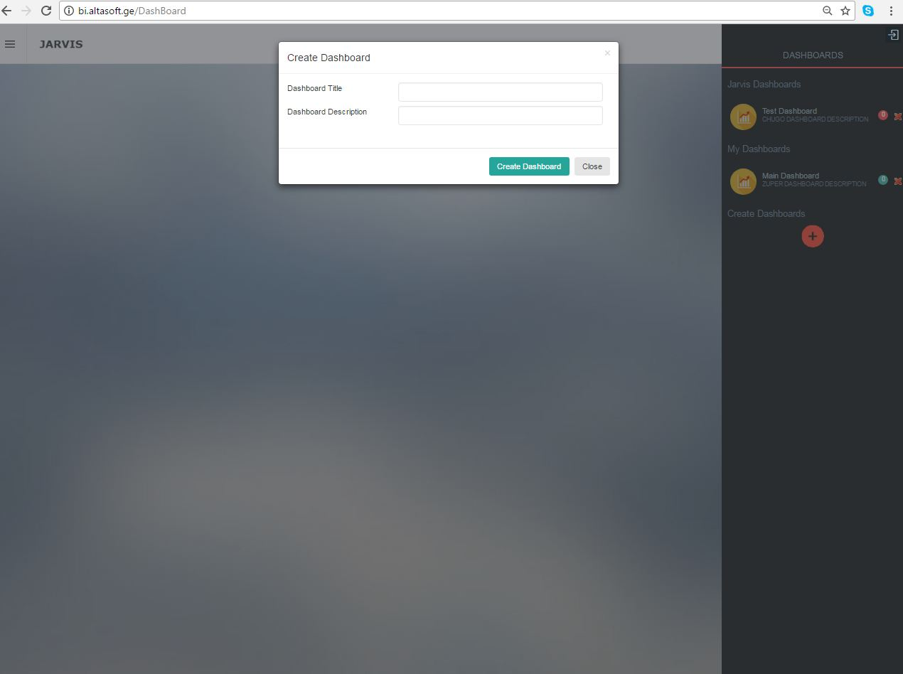

Slide 31
სისტემა JARVIS
შეტყობინებების მოდული გარკვეულ ობიექტებზე შესაძლებელია შეტყობინების მიმაგრება, რაც გულისხმობს შემდეგს: სისტემის მომხმარებელს შეუძლია კონკრეტულ ობიექტს (მაგ: ბარათს) ინდივიდუალურად მიუთითოს გარკვეულ მახასიათებლებზე კონკრეტული ზღვრები, მათი დარღვევის შემთხვევაში კი სისტემა გვაცნობებს შეტყობინების სახით, რაზეც მომხმარებელი (სისტემის მმართველი,მენეჯერი) მოახდენს რეაგირებას და მიიღებს საჭირო ზომებს. თუ ობიექტს უკვე ადევს შეტყობინება იგი მონიშნულია განსხვავებული ნიშნით

Slide 32
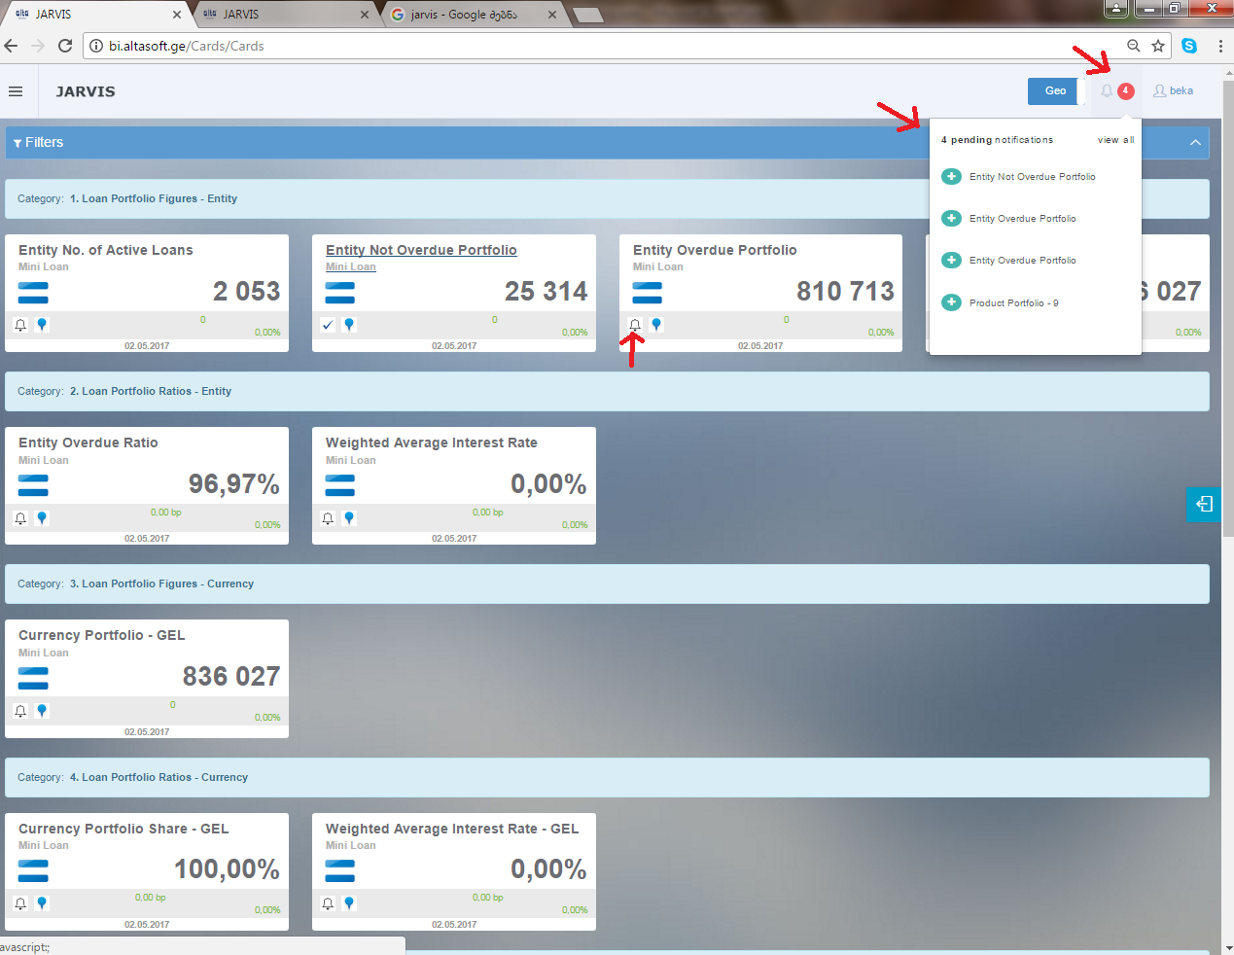

Slide 33
გმადლობთ !

